Slide 1
第三章 功和能
3-1 功和功率
3-2 动能和动能定理
3-3 物体系的势能
3-4 功能原理和机械能守恒定律

Slide 2
3-0教学基本要求
1 掌握功的概念,能熟练地计算作用在质点上
的变力作功,理解与过程有关的性质
2 掌握质点的动能定理,并能用它分析解决点在平面内运动时的简单力学问题
3 掌握保守力作功的特点及势能的概念,能熟练地计算重力、弹性力的势能、会计算万有引力势能
4 掌握机械能守恒定律及其适用条件,并能分析、解决简单力学系统在平面内运动的力学问题
5 了解普遍的能量守恒和转化定律

Slide 3
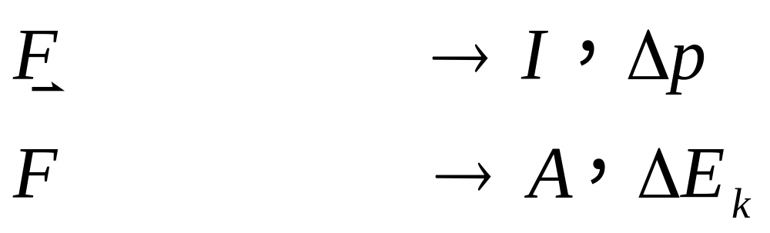
3-1功和功率
从力对时间的积累作用出发，
引入动量、冲量的概念----动量定理和动量守恒定律
从力对空间的积累作用出发，
引入功、能的概念----能量守恒定律
对时间积累
力的累积效应
对空间积累
动量、冲量 、动量定理、动量守恒
动能、功、动能定理、机械能守恒

Slide 4
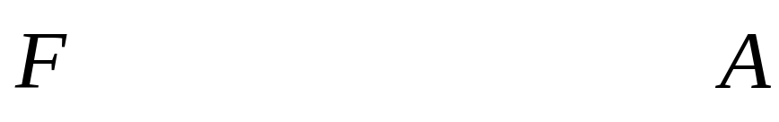

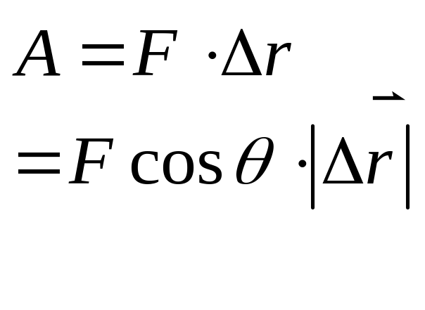


3.1功和功率
功
功率
对空间的积累
，动能定理
一 功
1 恒力作用下的功：
力在位移方向上的分量与位移的大小的乘积

Slide 5
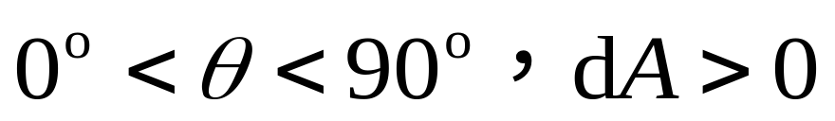
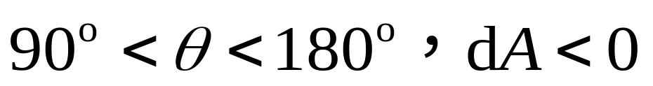
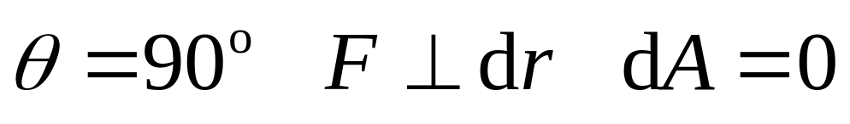
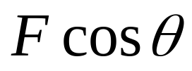
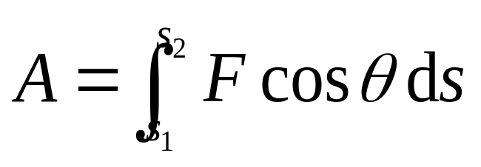

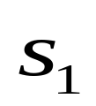



3.1功和功率
功
功率
讨论
(1) 功是标量
(2) 作功的图示

Slide 6
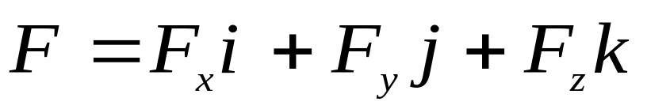
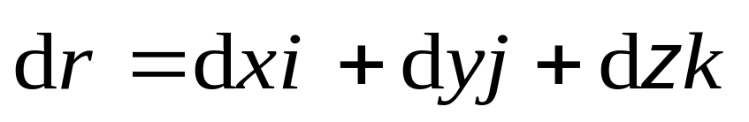
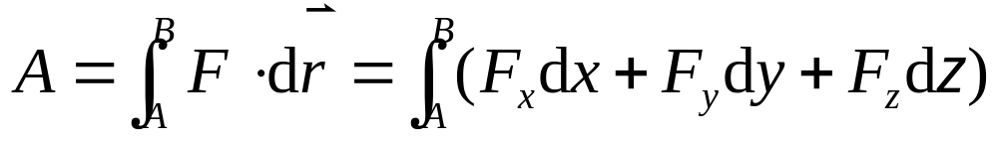
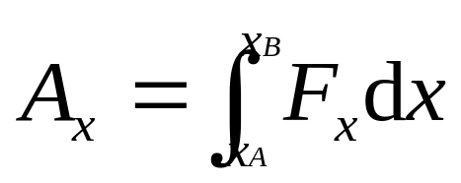
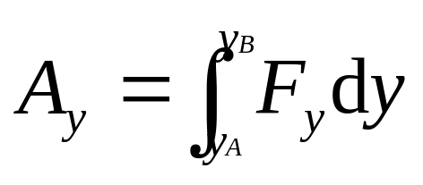
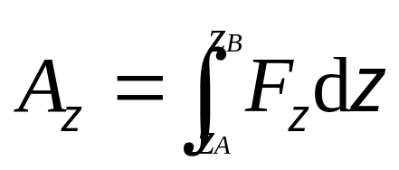
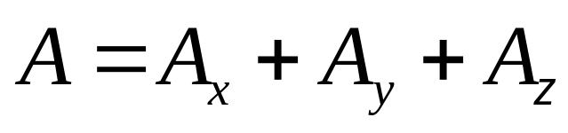
3.1功和功率
功
功率
(3)功是一个过程量，与路径有关．
(4)直角坐标系中的形式-合力的功等于分力的功的代数和

Slide 7
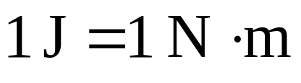
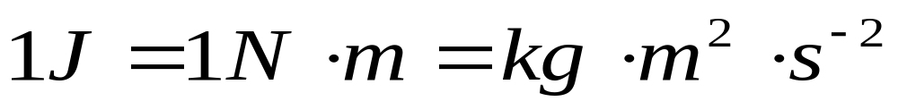
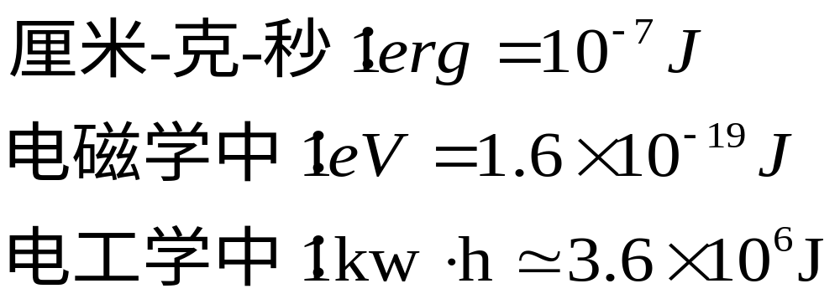
3.1功和功率
功
功率
功的单位（焦耳）
功的量纲：ML²T⁻² 功的单位：焦耳，符号J

Slide 8
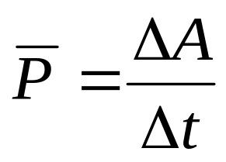
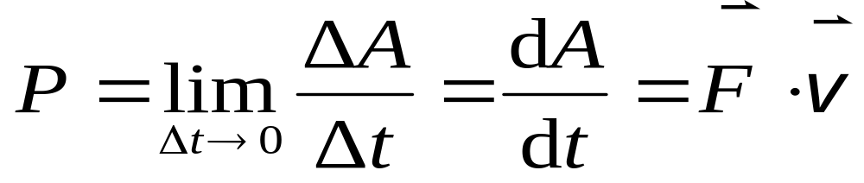
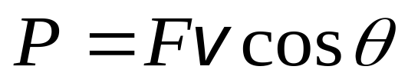
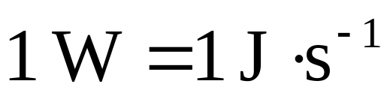
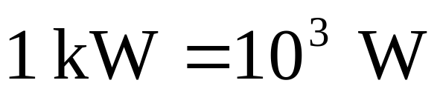
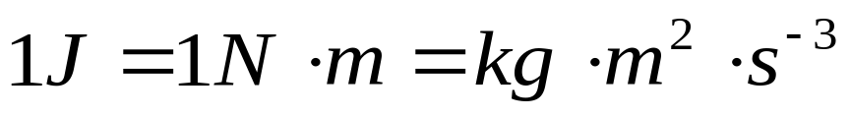
3.1功和功率
功
功率
二 功率（做功的快慢）
1 平均功率
2 瞬时功率
3 功率的单位
（瓦特）

Slide 9

3.1功和功率
功
功率
例1（习题3.2.4）： 如图所示，质量为m的物体A，迭放在质量为M的物体B上，当用一水平力F拉物体B向右运动时，如果A、B之间无相对运动，A物体在B物体上的摩擦力f_{AB}作用下与B物体一起向右移动了一段距离，则静摩擦力：
(A)．作了负功； (B)．作了正功；
(C)．不能够做正功；(D)．做功为零．
A物体受到的静摩擦力与它相对于地的位移方向相同，做正功

Slide 10



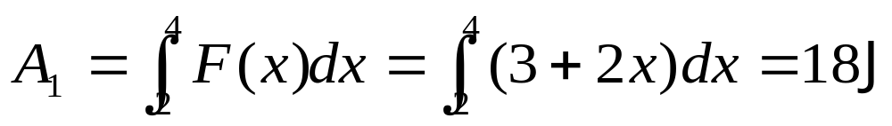

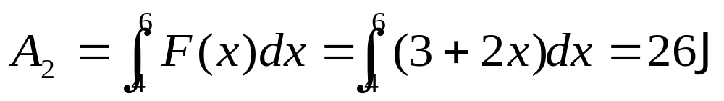
3.1功和功率
功
功率
例2 如图所示，一物体在变力F(x)=3+2x的作用下沿x轴正方向移动.求：物体从x=2m移动到x=4m及从x=4m移动到x=6m时该力对物体所作的功
解: 物体沿x轴正方向运动
且力和位移的方向相同
当物体从x=2m移动到x=4m ,力对物体作功为
当物体从x=4m移动到x=6m ,力对物体作功为

Slide 14
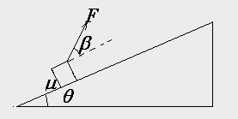
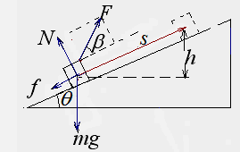
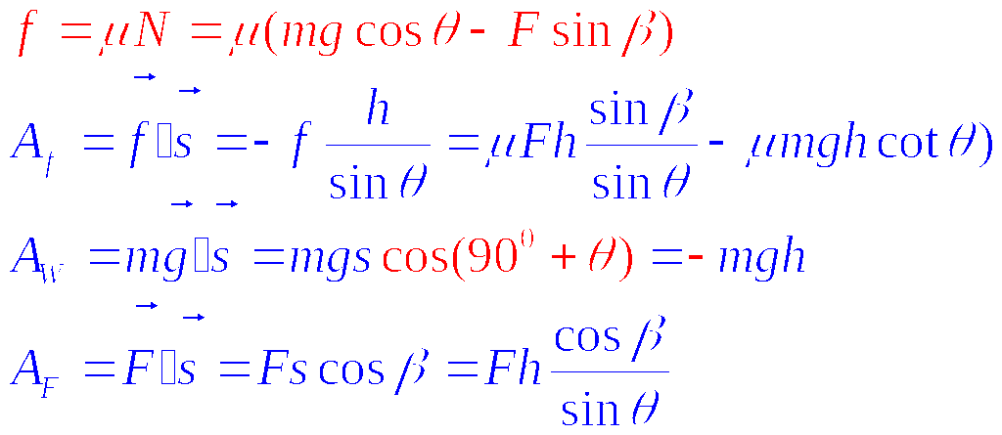
3.1功和功率
功
功率
例2（3.1.7）：如图所示，一斜面倾角为θ，用与斜面成β角的恒力F将一质量为m的物体沿斜面上拉，物体上升的高度为h，物体与斜面间的摩擦系数为μ，在此过程中摩擦力做的功A_{f}=________________________，重力所做的功
A_{w}=————————————，F所做的功
A_{F}=————————————．
解：

